Slide 1






Хромозомите

Slide 2




Проблеми
Съществуват хора, които нямат финансова култура, незнаещи как да управляват парите си, харчейки много ненужно пари

Slide 3


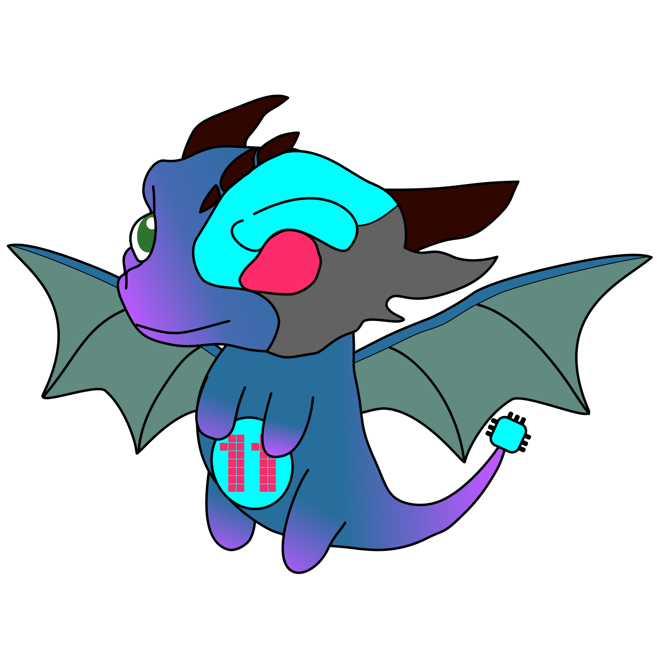
РЕШЕНИЕТО:
Spesti✔
Notes:
Съществуват хора, които нямат финансова култура, незнаещи как да управляват парите си, харчейки много ненужно пари.

Slide 4



Демо

Slide 5







Използвани технологии

Slide 6

Вашето преживяване
нашият екип
нашият ментор
какво научихме от хакатона

Slide 7
Бъдещо развитие
Б

Slide 8
Благодарим ви
за вниманието!

